Slide 1
Computer Vision and Deep Learning
Ch 05
강명묵
1
Notes:
안녕하세요, 지금부터 챕터5장 발표 시작하겠습니다.

Slide 2
1. 매칭 방법
2. 성능 측정 방법
Contents
3. 빠른 매칭을 위한 알고리즘
4. 호모그래피 추정
2
Notes:
목차입니다. 순서대로 매칭부터 호모그래피 추정까지 설명드리겠습니다.

Slide 3
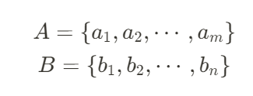
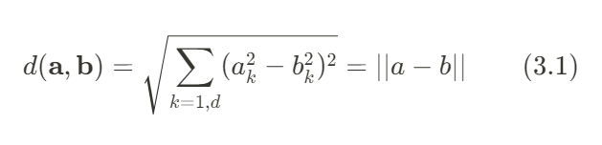
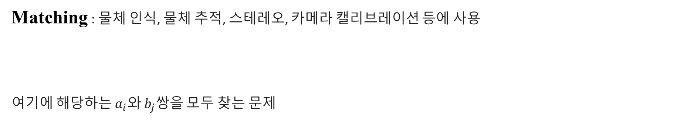
Matching
Matching : 물체 인식, 물체 추적, 스테레오, 카메라 캘리브레이션 등에 사용
여기에 해당하는 $a_{i}와$ $b_{j}쌍$을 모두 찾는 문제
두 기술자 간 거리 측정 방식으로 Euclidean distance 방식 사용
3
Notes:
매칭이란 서로 다른 다른 두 이미지에서특징점과 특징 디스크립터들을 비교해서 비슷한 객체끼리 짝짓는 것을 말합니다
여기서 두 기술자 간 거리 측정 방식으로 유클리디안 거리 방식을 사용합니다. 기술자는 d차원 벡터로써, SIFT에서는 기술자가 128개의 차원을 갖게끔 설계한다고 앞선 SIFT 설명에서 얘기했었습니다.

Slide 4
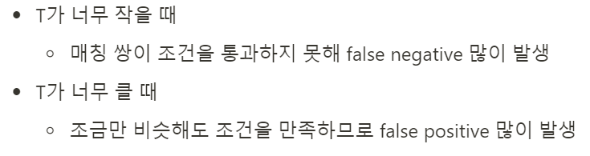
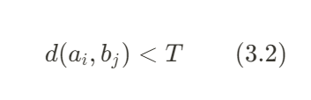
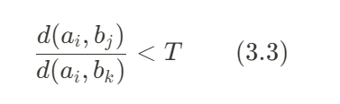
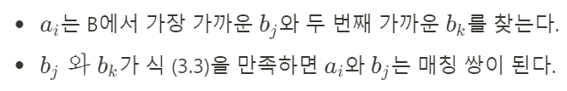
Matching
매칭 전략
매칭 전략 1 _ 고정 임계값
매칭 전략 2 _ 최근접 이웃 거리 비율
4
Notes:
매칭 전략으로는 크게 두 가지로 나눌 수 있는데요, 첫번째는 고정 임계값입니다.
식 (3.2)에서 직관적으로 확인할 수 있듯이 a와 b 각각의 거리를 유클리시안 디스턴스로 측정한 뒤에, 정해준 임계값보다 작으면 매칭 쌍으로 삼는 것인데요, T를 어떻게 설정하는지에 따라 오른쪽에 기재된 문제가 발생할 수도 있습니다.
다음으로는 최근접 이웃 거리 비율을 설명드리겠습니다. 이를 가장 잘 나타내는 것은 식 (3.3)입니다. SIFT 매칭에서는 해당 방법을 주로 사용합니다. 이름에서 알 수 있듯이, a로부터 첫번째로 각까운 b의 유클리시안 디스턴스와 두번째로 가까운 b의 유클리시안 디스턴스를 구합니다. 그 둘의 비율이 설정한 임계값보다 작으면 a_i와 가장 가까운 b_j는 매칭쌍으로 생각합니다. 이 식도 우측 상단에 기재되어있듯이 T의 값 설정이 중요하게 작용합니다.

Slide 5




Matching
성능 측정
혼동행렬
 |  | 정답(GT)
 |  | 긍정 | 부정
예측 | 긍정 | 참 긍정(TP) | 거짓 긍정(FP)
 | 부정 | 거짓 부정(FN) | 참 부정(TN)
5
Notes:
매칭의 성능을 측정하는 방식에 대해 알아보겠습니다.
아래 혼동행렬은 성능의 정량적인 측정에 유용합니다.
GT는 Ground Truth의 약어로써 정답 값을 나타냅니다.
실제 정답 값인데 부정으로 예측한 경우는 False Negative, 즉 거짓 부정이고, 실제 거짓 값인데 긍정으로 예측한 경우는 False Positive, 즉 거짓 긍정이라고 합니다.
이와 같은 혼동행렬을 사용하여 정밀도와 재현율, F1 Score, 정확률 등을 알 수 있습니다.
이들 각각은 성능 측정에서의 지표로써 상황에 맞게 사용됩니다. 식을 보면 의미를 알 수 있습니다.
정밀도는 알고리즘이 긍정인 것, 즉 매칭 쌍으로 예측한 개수 중 진짜 쌍인 비율을 의미합니다.
재현률은 진짜 쌍 중에 알고리즘이 찾아낸 비율을 의미하고, F1 score는 정밀도와 재현율을 둘 다 고려한 것으로써, 불균형한 데이터에서 잘 동작하는 지표가 됩니다.
마지막으로 정확률은 식에서 알 수 있듯이, 옳게 예측한 비율을 의미합니다.

Slide 6
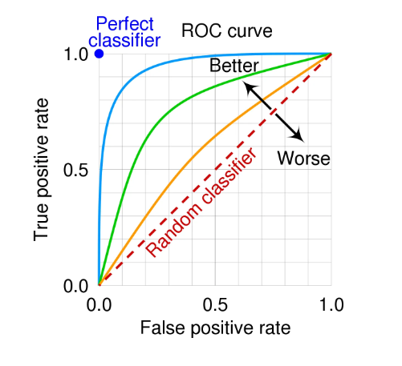



Matching
성능 측정
ROC curve와 AUC
6
Notes:
다음으로 ROC 곡선과 AUC에 대해 설명드리겠습니다.
ROC Curve는 Receiver Operating Characteristic Curve의 약어로써, 민감도와 특이도로 그려지는 그래프를 의미합니다. 여기서 민감도는 TPR로, 실제 긍정 값 중 맞춘 긍정 값의 비율을 의미하고 특이도는 FPR로 실제 부정 값 중 맞춘 부정 값의 비율을 의미합니다. 오른쪽의 그래프를 보시면 여기서 AUC는 Area Under Curve로써, ROC curve 아래의 면적을 의미하고, 면적의 넓이가 클 수록 좋습니다. 따라서 ROC curve는 왼쪽 상단에 가까워질수록 좋다는 것을 의미합니다.

Slide 7
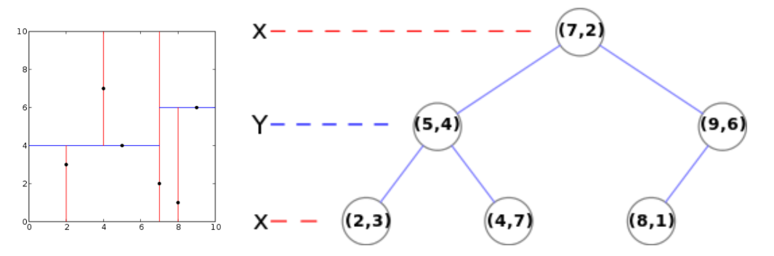
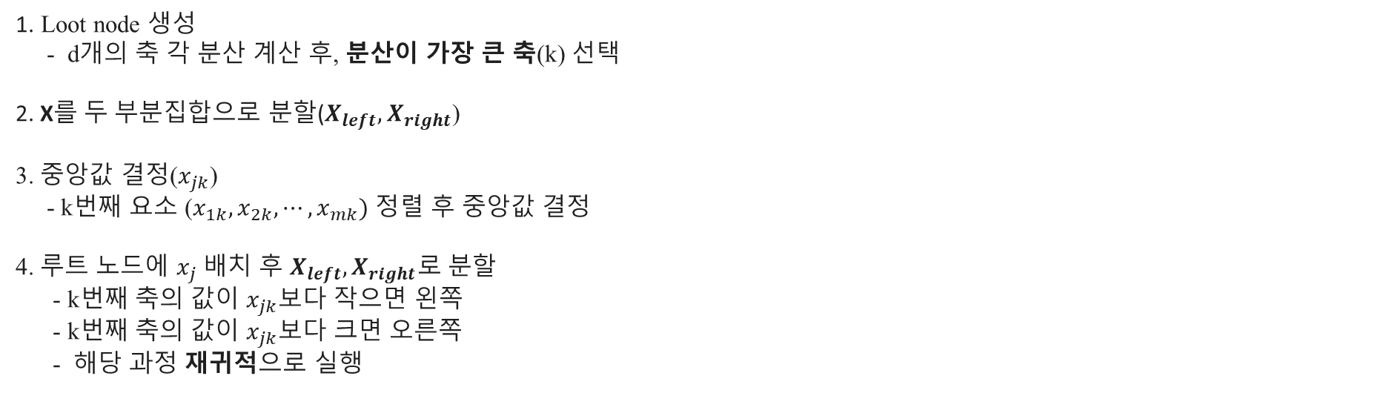
Matching
빠른 매칭
1. kd tree
기술자 집합 X = {$x_{1},x_{2},⋯,x_{m}$}, i번째 기술자 $x_{i}$ = ($x_{i1},x_{i2},⋯,x_{id})$
1. Loot node 생성
- d개의 축 각 분산 계산 후, 분산이 가장 큰 축(k) 선택
2. X를 두 부분집합으로 분할($X_{left},X_{right}$)
3. 중앙값 결정($x_{jk}$)
- k번째 요소 ($x_{1k},x_{2k},⋯,x_{mk})$ 정렬 후 중앙값 결정
4. 루트 노드에 $x_{j}$ 배치 후 $X_{left},X_{right}$로 분할
- k번째 축의 값이 $x_{jk}$보다 작으면 왼쪽
- k번째 축의 값이 $x_{jk}$보다 크면 오른쪽
- 해당 과정 재귀적으로 실행
관련 라이브러리 : FLANN
7
Notes:
다음으로 kd 트리는 자료구조의 트리 기법을 적용한 것입니다.
저희는 SIFT에서의 기법을 보고있으므로 기술자 집합 X에 대해 분할하는 방법에 대해 알려드리겠습니다. 우선 Loot node를 만들어야 하는데, d개의 축 중에 어느 축을 쓸 지를 결정해야 합니다. 분산이 클 수록 트리의 균형을 이루는데 유리하므로 축 각각의 분산을 계산하고 분산이 가장 큰 축 k를 선택합니다. 그 뒤에, k번째 요소를 정렬하고 중앙값을 결정한 뒤에 x_j를 루트 노드에 배치합니다. 그 뒤에, k번째 축의 값이 x_jk보다 작으면 X_left, x_jk보다 크면 X_right로 분할하는 과정을 재귀적으로 실행합니다.
이와 관련된 라이브러리는 Fast Library for Approximate Nearest Neighbors의 약어인 FLANN이 있습니다.

Slide 8
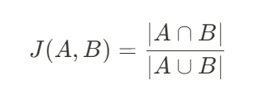
Matching
빠른 매칭
2. Locality-Sensitive Hashing (LSH)
데이터의 위치나 공간적인 특성을 고려하여 해싱을 수행하는 기술
Jaccard Similarity가 높은 원소들을 같은 버킷에 넣는 해쉬 알고리즘
Algorithm
1. 해싱 함수 정의
2. 벡터 양자화
3. 클러스터링
4. 해시 테이블 구축
5. 유사성 검색
관련 라이브러리 : FAISS(Facebok AI Similaraity Search)
8
Notes:
다음으로는 트리구조가 아닌 해싱 구조를 사용한 locally sensitive Hashing에 대해 설명드리겠습니다.
데이터의 위치나 공간적인 특성을 고려하여 수행하는 기법으로써, 쟈카드 유사도가 가장 높은 원소들을 같은 버킷에 넣고 유사성을 검색하는 방식입니다.
알고리즘으로는 다음과 같이 다섯가지가 있습니다.
첫뻔째로 해싱 함수 정의입니다. LSH는 여러 개의 해싱 함수를 사용하는데 여기서 해싱함수는 데이터를 특정 버킷으로 매핑시키는 역할을 합니다.
벡터 양자화 (Quantization)입니다. 데이터를 작은 단위로 양자화하함으로써 각 해시 함수에 의해 매핑될 때 유사한 벡터들이 동일한 버킷에 더 자주 매핑되도록 합니다.
클러스터링입니다.양자화된 벡터들을 작은 클러스터로 그룹화합니다. 이 단계에서 비슷한 벡터들이 동일한 클러스터에 속하게 됩니다.
해시 테이블 구축: 클러스터를 이용하여 여러 개의 해시 테이블을 구축합니다. 각 테이블은 해시 함수를 이용하여 벡터를 특정 버킷으로 매핑시킵니다.
유사성 검색: 새로운 쿼리 벡터에 대해 동일한 해싱 프로세스를 거쳐 해당 버킷을 찾습니다. 이 버킷에 속한 다른 벡터들은 쿼리 벡터와 유사한 것으로 간주됩니다.
위치 기반 해싱은 다음과 같은 5가지 과정으로 이루어져있습니다.
마지막으로 관련 라이브러리로는 페이스북에서 개발한 파시스가있습니다. 이는 최근접 이웃 검색에 특화된 라이브러리입니다.

Slide 9
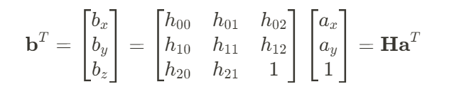
Matching
호모그래피
y
호모그래피 추정
Outlier를 걸러내기 위함
매칭 쌍을 이용하여 물체 위치를 찾을 수 있게 해줌
z
x
p1
p2
a1
a2
b1
b2
카메라 A
카메라 B
9
Notes:
다음으로 호모그래피 추정에 대해 설명드리겠습니다.
우선 호모그래피는 두 이미지간의 대응점을 기반으로 두 이미지간의 변환 행렬을 추정하는 작업입니다. 그러나, 잘못된 대응점이나 잡음이 있는 경우 추정된 호모그래피가 왜곡될 수 있습니다.
이로 인해 거짓 긍정으로 인해 원하는 목표물을 다른 물체로 착각하는 경우가 발생하므로 아웃라이어를 걸러내는 과정이 필요합니다. 또한 매칭 쌍을 이용하여 물체 위치를 찾는 과정이 추가되어야 하는데요, 투영 변환을 이용해 우측에 보이는 그림처럼 좌표계를 투영시킬 필요가 있습니다. 그림에서 카메라 A와 카메라 B에 나타난 점을 p로 투영시키는 것을 확인할 수 있습니다.
그러나, 굳이 이렇게 투영시키지 않아도 A와 B 두 좌표계만 맞으면 되므로 A를 B로 투영시키는 것이 계산을 더 간소화하는 방법임을 알 수 있습니다. 따라서 좌측 식에서의 H는 호모그래피 행렬로, 점 a를 점 b로 투영하는 변환행렬입니다. 호모그래피 행렬에서 알아내야 할 값은 총 8개이므로, 최소 4개의 매칭 쌍이 있으면 호모그래피 행렬 계산이 가능합니다.

Slide 10
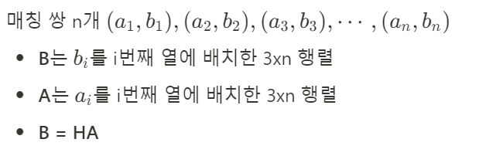
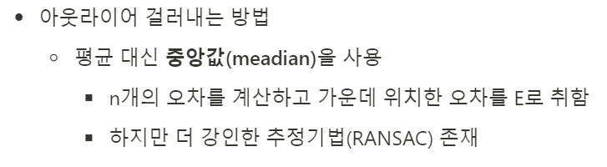
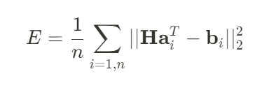
Matching
호모그래피
강인한 호모그래피 추정
LMSE(Least Mean Square Error)
10
Notes:
하지만, 실제로는 앞서 말했듯이 거짓 매칭이나, 옳은 매칭에 위치 오류가 있어서 오류가 최소가 되는 최적의 H를 계산해야 합니다. 대표적인 방법으로는 중앙값을 이용한 호모그래피 추정을 사용하는데, 아래 보이는 식은 Least Mean Square Error로써, 오차의 제곱의 합을 개수로 나눈 평균값이고, 이런 방식이 아니라 n번의 오차를 각각 구해 가운데 위치한 오차를 오차함수로 취하면 됩니다.

Slide 11

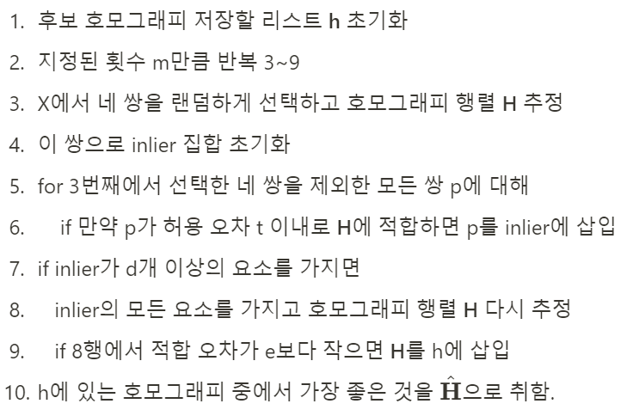
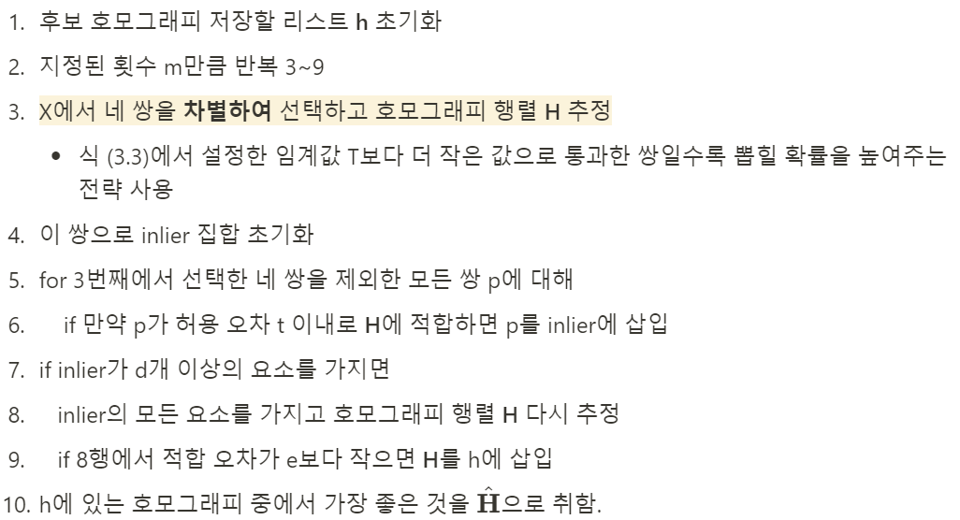
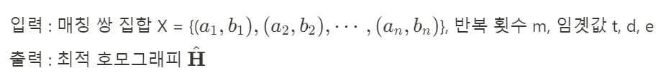
Matching
호모그래피
RANSAC
PROSAC
11
Notes:
방금 구한 중앙값 오차 추정보다 더 정확한 방식이 RANSAC, 그것을 더 진화시킨 방식이 PROSAC입니다. RANSAC과 PROSAC의 차이는 형광친 부분의 차이밖에 없습니다.
따라서, 더 발전된 기법인 PROSAC을 중점적으로 설명드리겠습니다.
위에서 설명드린 호모그래피 행렬을 구하는 것이 전체적인 과정의 목적입니다.
따라서 입력으로 매칭 쌍 집합을 넣고 반복 횟수와 임곗값을 파라미터로써 설정해주면, 출력으로 호모그래피를 얻어낼 수 있는 것이죠
3번에서 차별하여 선택하는 부분이 RANSAC과 PROSAC의 차이인데, 보시면 RANSAC은 random하게 선택하고 PROSAC을 사용시에는 앞서 구현한 최근접 이웃 비율 방법을 사용하여, T보다 더 작은 값일 수록 가중치를 높게 주는 방식을 사용합니다. 이 과정으로 inlier 집합을 초기화 한 뒤에, 여기서 선택한 네 쌍을 제외한 나머지 모든 쌍에 대해서 허용오차 이내로 H에 적합하면 해당 쌍을 inlier에 삽입하는 과정을 가집니다. 그 다음, inlier의 요소가 지정한 임계값 d보다 많아지면, 다시 호모그래피 행렬 H를 다시 추정합니다. 여기서, 적합 오차가 설정한 값보다 작으면 호모그래피 행렬을 리스트에 삽입합니다. 그 뒤에, 리스트에 있는 것들중에, 두 대응점을 가장 잘 투영시키는 호모그래피 행렬을 최적 호모그래피로 선택합니다.

Slide 12
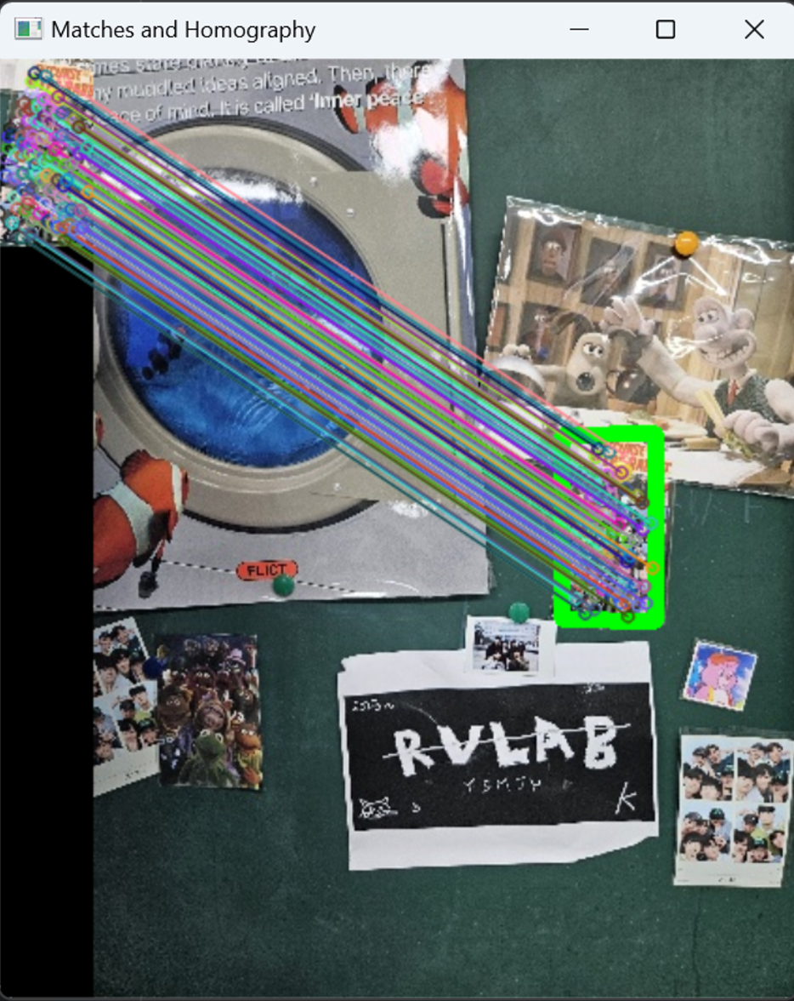
Matching
호모그래피 추정 실험
12
Notes:
결과값입니다. 앞서 구한 호모그래피 행렬을 기반으로 좌측의 크롭된 사진과 우측의 사진 간의 대응점이 잘 매칭되는 것을 확인할 수 있습니다.
간략하게 과정을 설명드리자면,
각 이미지에서 SIFT 키포인트 및 디스크립터를 추출한 뒤에, 앞서 설명드린 kd 트리 기반인
FLANN을 사용하여 디스크립터 매처를 생성합니다.
그 다음으로, 첫 번째 이미지의 디스크립터와 두 번째 이미지의 디스크립터 간의 최근접 이웃 매칭을 수행한 뒤에, 우측 상단에 보이는 식 만족시키는 것을 매칭 쌍으로 선별합니다.
마지막으로, 호모그래피 행렬을 계산한 뒤에, 해당 행렬로 작은 이미지의 공간좌표를 큰 이미지로 투영시킵니다. 해당 코드에서는 첫 번째 이미지의 경계면을 따라 상자를 정의한 뒤에, 해당 상자를 호모그래피를 적용시켜 두 번째 이미지에 출력하였습니다. 그림에 보이는 초록색 박스가 해당 상자입니다.

Slide 13
감사합니다.
13
Notes:
제 발표는 여기까지입니다. 감사합니다.

